Slide 1

DATAMINING Presentation
HCMC University of Technology and Education
HEALTHCARE CASE STUDY
Team 4
JUNE, 21, 2021

Slide 2
MEMBER
Đào Văn Thắng 18133050
Đặng Ngọc Sơn 18133046
Hà Hải Long 17110326
Trần Minh Tú Trung 18133060

Slide 3
HEALTHCARE CASE STUDY

Slide 4
dataset
Kết quả (Outcome) là biến đích trong dữ liệu, trong đó Có biểu thị sự hiện diện của ung thư ác tính và Không biểu thị là không có ung thư ác tính.
there are total of 600 observations and 10 variables.9 variables are numeric and 1 variable is categorical.
## 'data.frame': 600 obs. of 10 variables:
## $ Thickness_of_Clump : int 6 6 3 7 6 8 3 4 4 6 ...
## $ Cell_Size_Uniformity : int 2 6 2 9 3 10 2 3 2 2 ...
## $ Cell_Shape_Uniformity : int 2 5 3 9 1 10 1 2 1 3 ...
## $ Marginal_Adhesion : int 2 6 1 2 4 9 1 2 2 1 ...
## $ Single_Epithelial_Cell_Size: int 2 7 2 4 3 7 3 2 3 4 ...
## $ Bare_Nuclei : int 2 10 2 4 3 10 10 1 3 1 ...
## $ Bland_Chromatin : int 5 5 4 4 4 9 5 3 1 2 ...
## $ Normal_Nucleoli : int 1 2 2 7 3 9 2 2 3 2 ...
## $ Mitoses : int 1 2 2 2 1 2 1 2 5 1 ...
## $ Outcome : chr "No" "No" "No" "No" ...
Phương pháp đánh giá: Sai số ngoài túi (OOB) và tỷ lệ phân loại sai.
Độ đo: confusion matrix, error OOB
Nhóm sử dụng thuật toán RandomForest , Descision Tree, KNN, Navie bayes.

Slide 5
Input
Output
Variables | Meaning
Thickness_of_Clump | Độ dày của khối
Cell_Size_Uniformity | Sự đồng nhất về kích thước ô tế bào
Cell_Shape_Uniformity | Tính đồng nhất của hình dạng tế bào
Single_Epithelial_Cell_Size | Kích thước tế bào biểu mô đơn
Bare_Nuclei | Hạt nhân trần
Bland_Chromatin | Chất nhiễm sắc nhạt
Normal_Nucleoli | Nucleoli bình thường
Mitoses | khả năng nguyên phân nhân đôi tế bào
Outcome | Bệnh nhân có bị ung thư hay không
Thickness_of_Clump | Độ dày của khối
Cell_Size_Uniformity | Sự đồng nhất về kích thước ô tế bào
Cell_Shape_Uniformity | Tính đồng nhất của hình dạng tế bào
Single_Epithelial_Cell_Size | Kích thước tế bào biểu mô đơn
Bare_Nuclei | Hạt nhân trần
Bland_Chromatin | Chất nhiễm sắc nhạt
Normal_Nucleoli | Nucleoli bình thường
Mitoses | khả năng nguyên phân nhân đôi tế bào
Outcome | Bệnh nhân có bị ung thư hay không

Slide 6
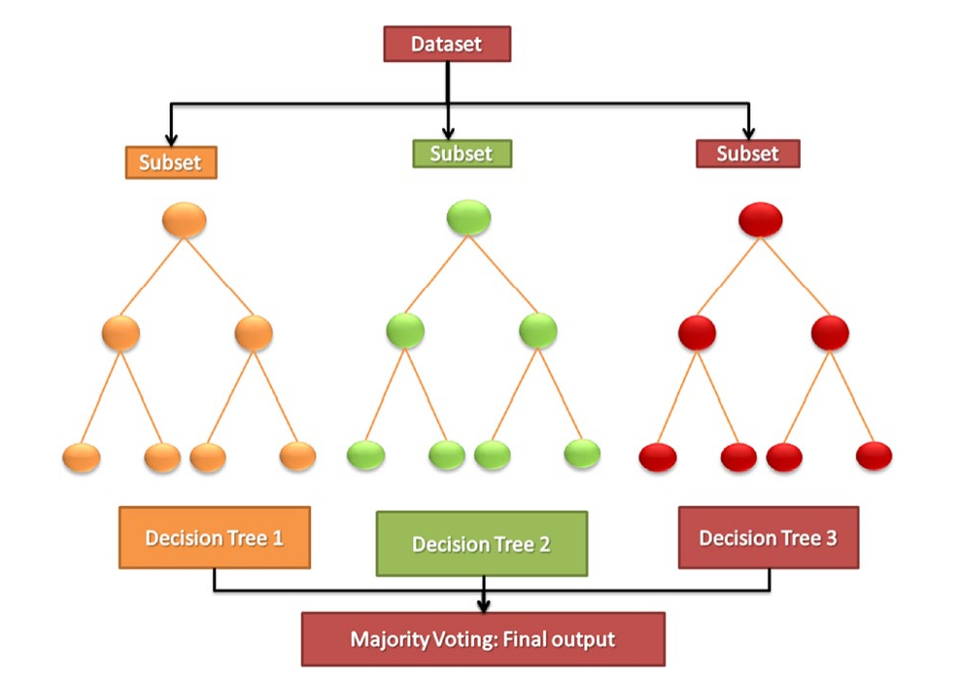
RANDOM FOREST
Random Forest là một phương pháp học tập tổng hợp bao gồm nhiều cây quyết định,
được sử dụng để xác định kết quả cuối cùng.
Thuật toán Random Forest được phát triển bởi Leo Breiman và Adele Cutler.
Rừng ngẫu nhiên được sử dụng cho các bài toán phân loại và hồi quy.

Slide 7
RANDOM FOREST
Step 1
Step 2
Step 3
Step 4
Step 5
Step 6
ƯU ĐIỂM
NHƯỢC ĐIỂM

Slide 8
RANDOM FOREST
#Building Random Forests model on full data
data1$Outcome = factor(data1$Outcome)
rf_model <- randomForest(Outcome ~ ., data=data1, ntree=1500,mtry=3,importance=TRUE)
rf_model
##
## Call:
## randomForest(formula = Outcome ~ ., data = data1, ntree = 1500, mtry = 3, importance = TRUE)
## Type of random forest: classification
## Number of trees: 1500
## No. of variables tried at each split: 3
##
## OOB estimate of error rate: 3.67%
## Confusion matrix:
## No Yes class.error
## No 366 14 0.03684211
## Yes 8 212 0.03636364

Slide 9
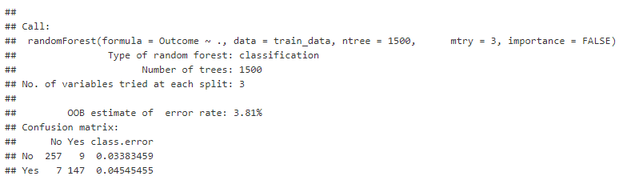
RANDOM FOREST

Slide 10
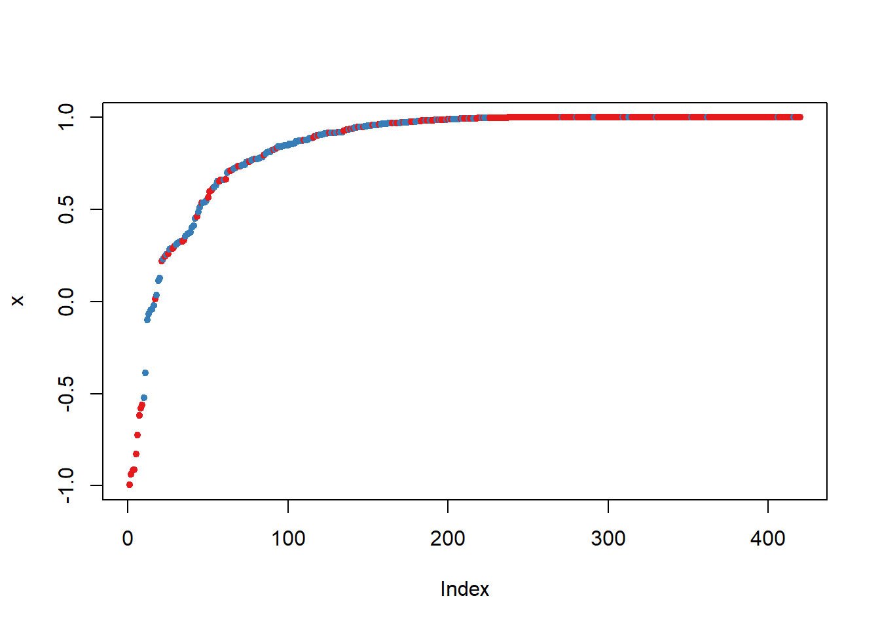
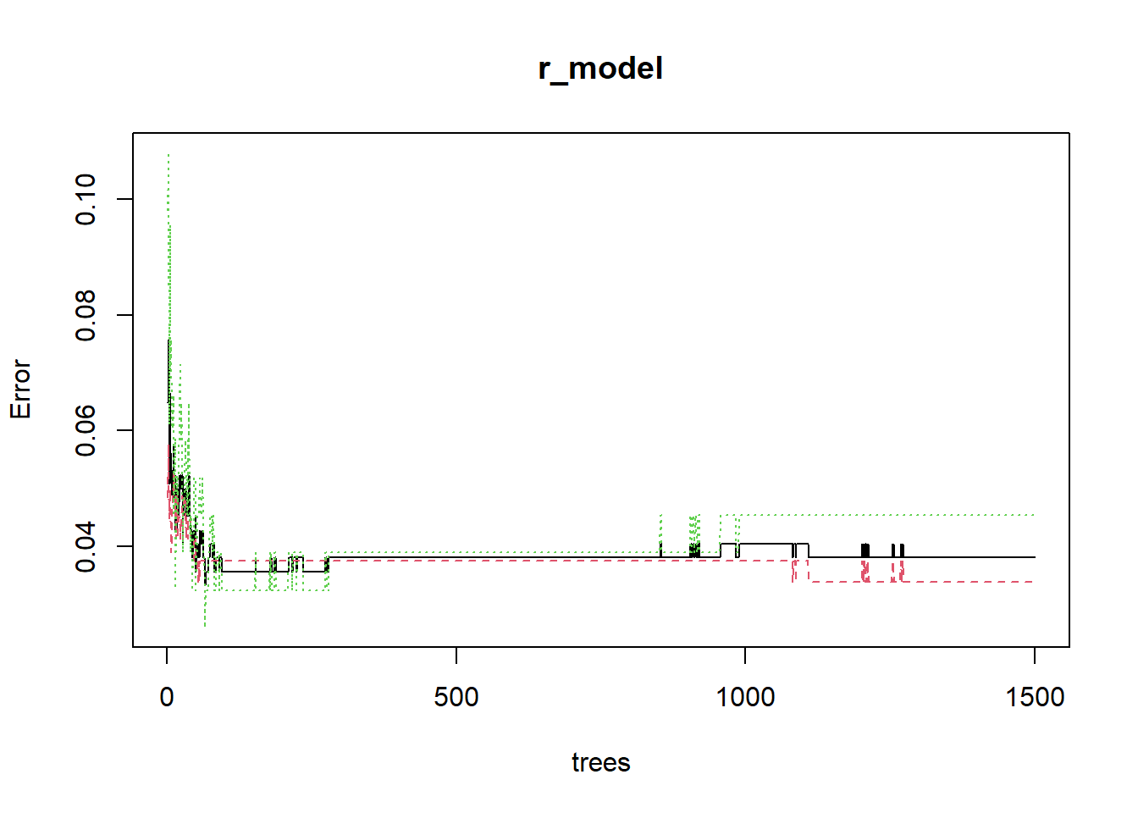
RANDOM FOREST

Slide 11
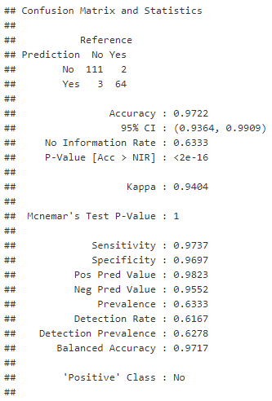
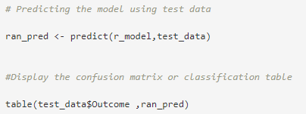

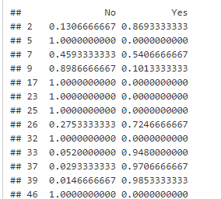
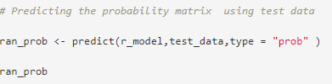
RANDOM FOREST

Slide 12
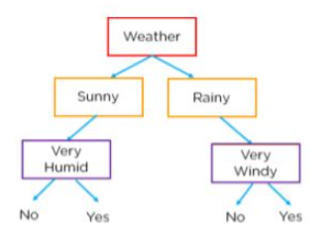
Descision Tree
Cây quyết định là một thuật toán được sử dụng để thể hiện trực quan việc ra quyết định. Ở đó, mỗi Node của cây sẽ là các thuộc tính, và các nhánh là giá trị lựa chọn của thuộc tính đó. Bằng cách đi theo các giá trị thuộc tính trên cây, cây quyết định sẽ cho ta biết giá trị dự đoán.

Slide 13
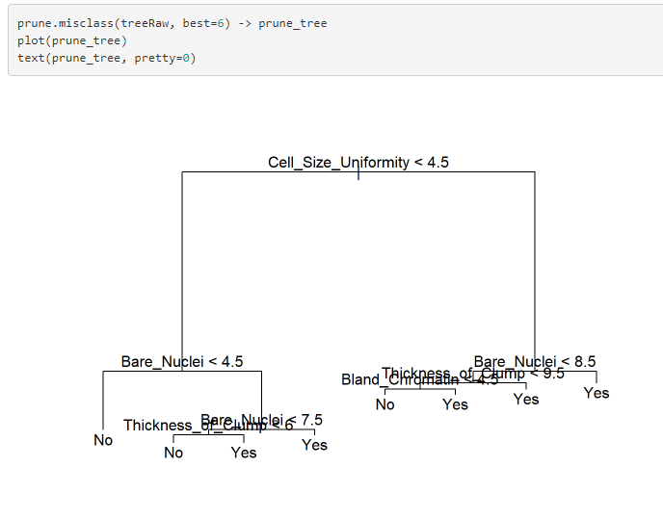
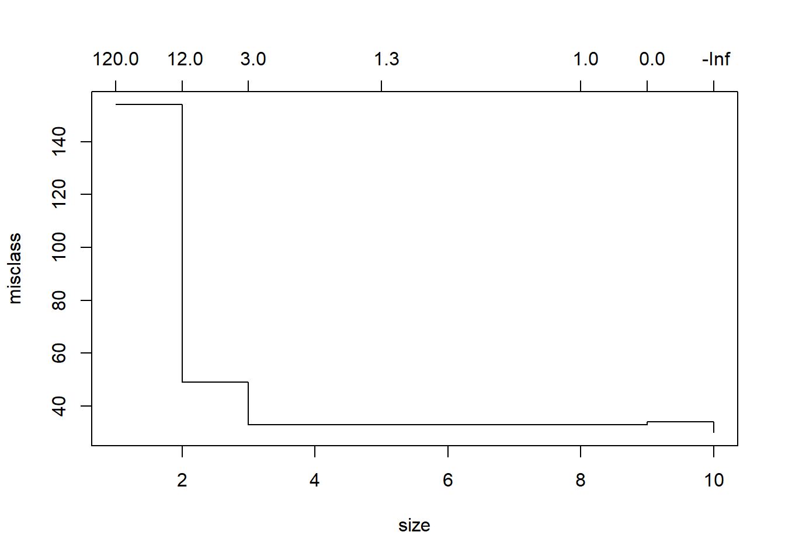
Descision Tree

Slide 14
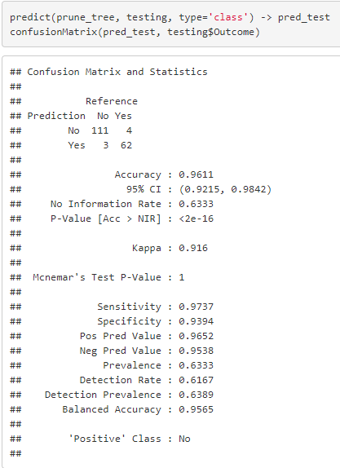
Descision Tree
Accuracy and Kappa

Slide 15
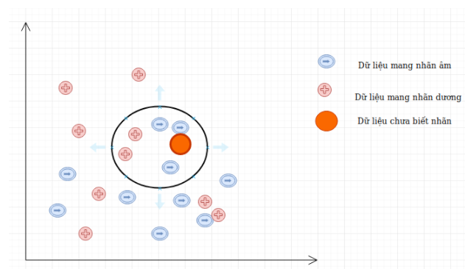
K Nearest Neighbors (KNN)
K-Nearest Neighbor là một thuật toán phân loại và dự đoán được sử dụng để chia dữ liệu thành các lớp dựa trên khoảng cách giữa các điểm dữ liệu. K-Nearest Neighbor giả định rằng các điểm dữ liệu gần nhau phải giống nhau và do đó, điểm dữ liệu được phân loại sẽ được nhóm với cụm gần nhất.

Slide 16
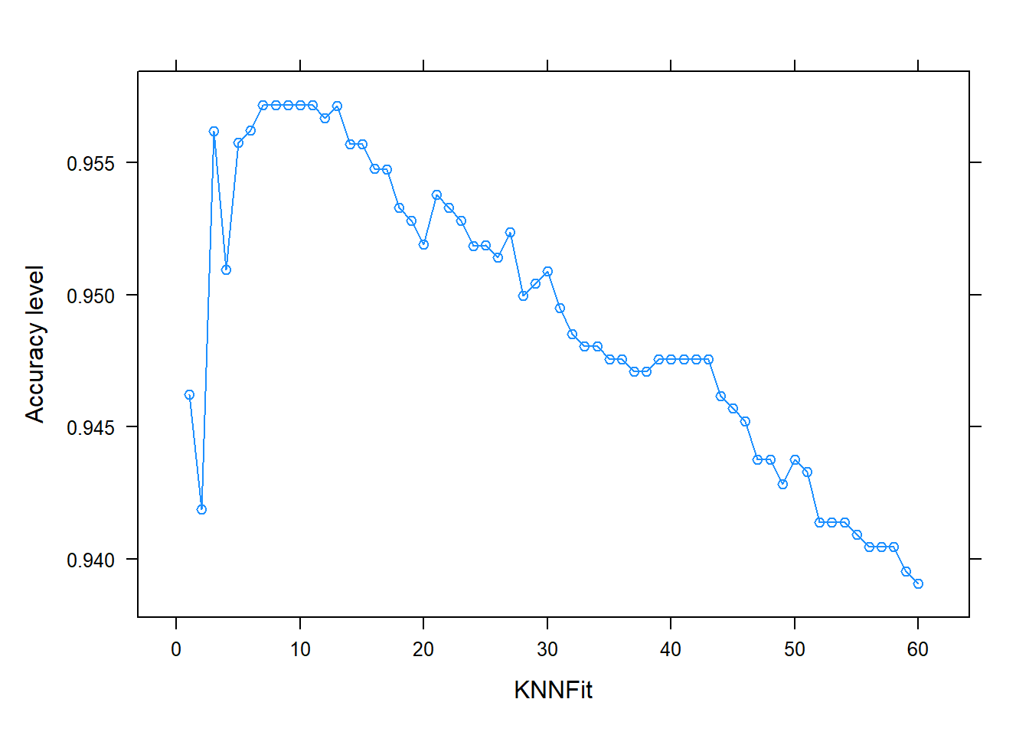
K Nearest Neighbors (KNN)
Tìm xem k bằng bao nhiêu
sẽ cho ra Accuracy là lớn nhất

Slide 17
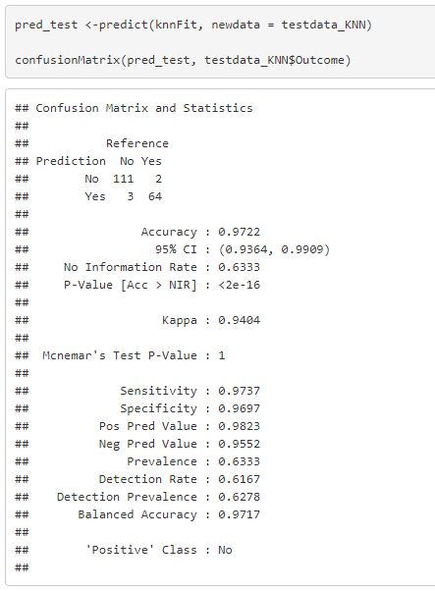
K Nearest Neighbors (KNN)
Accuracy and Kappa

Slide 18
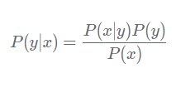
Navie bayes
Naive Bayes Classification (NBC) là một thuật toán phân loại dựa
trên tính toán xác suất áp dụng định lý Bayes.
Thuật toán này thuộc nhóm Supervised Learning (Học có giám sát).
Theo định lý Bayes, ta có công thức tính xác suất như sau:

Slide 19
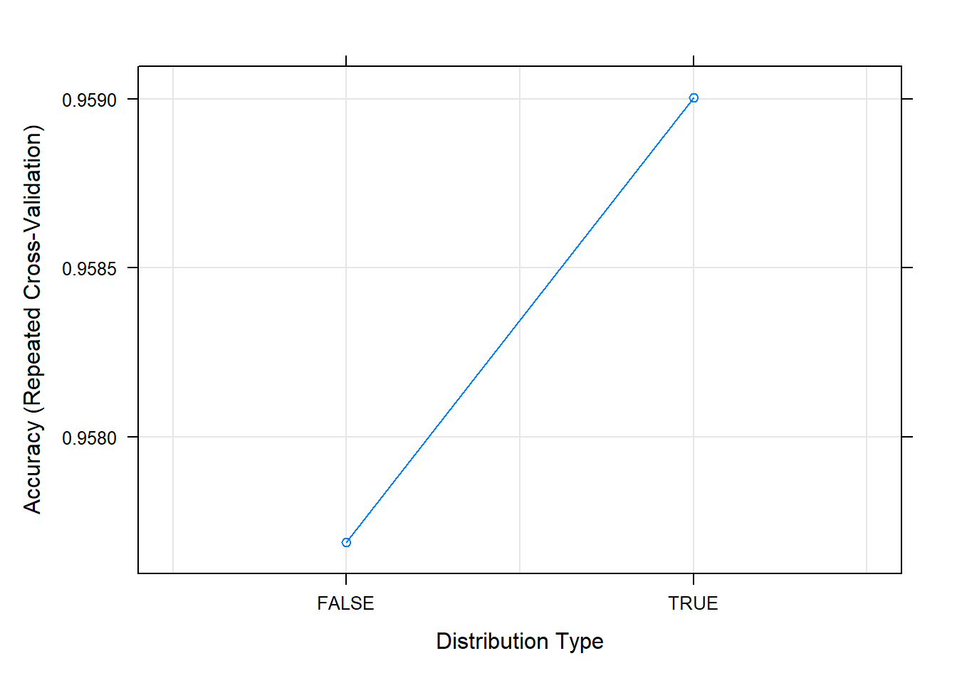
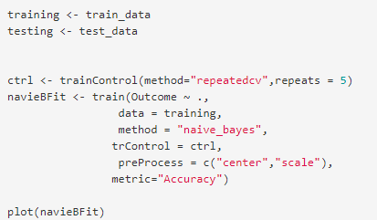
Navie bayes

Slide 20
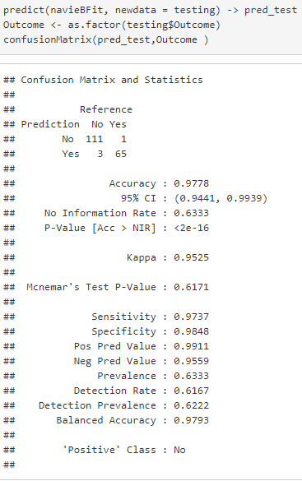
Navie bayes
Accuracy and Kappa

Slide 21
ĐÁNH GIÁ 4 THUẬT TOÁN
MODEL | ACCURACY
Random forest | 0.9722
Descision Tree | 0.9611
Navie bayes | 0.9778
KNN | 0.9722

Slide 22
Hiệu xuất của các thuật toán
01
Random Forest
04
Descision Tree
02
K nearest Neighbor
Navie bayes
03

Slide 23
Thanks for following

